Slide 1
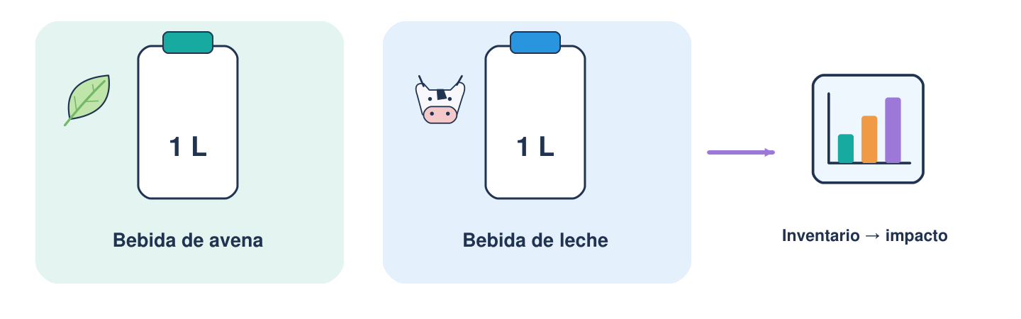
LABORATORIO · OPENLCA · WINDOWS
Preparar
Importar
Calcular
Comprobar
De los flujos
al impacto ambiental
Bebida de avena y leche · adaptación del caso oficial · datos simulados
CASO DOCENTE · INVENTARIOS SIMULADOS
Caso oficial del manual openLCA 2 · adaptación didáctica gratuita
Ruta
01
Notes:
DIAPOSITIVA PRINCIPAL 1/22 | 01:00 | Tramo 00:00–01:00
Presenta el propósito: aprender a importar un modelo, calcularlo y comprobar lo que devuelve el software. El caso alimentario procede del tema del manual oficial de openLCA 2, pero esta práctica utiliza una minibase propia y datos simulados, sin AGRIBALYSE ni ecoinvent. El resultado no sirve para decidir qué bebida real es mejor. La instalación de Windows se prepara antes de la clase; los cincuenta minutos se dedican a la práctica.
Caso oficial del manual openLCA 2 · adaptación didáctica gratuita
Datos simulados. La instalación es preparación previa.

Slide 2
INTRODUCCIÓN AL ACV
Preparar
Importar
Calcular
Comprobar
Una bebida conecta
varios procesos
El análisis de ciclo de vida relaciona una función con sus entradas y salidas.
Introducción conceptual · manual openLCA 2
Ruta
02
Notes:
DIAPOSITIVA PRINCIPAL 2/22 | 01:30 | Tramo 01:00–02:30
Define ACV como un enfoque para estudiar los impactos ambientales potenciales asociados a un sistema de producto y su función. Un proceso no es toda la cadena: electricidad, cultivo, leche cruda y envase contribuyen al modelo. La clase selecciona una frontera reducida para poder verificarla. Distingue el software, que calcula, de los datos y supuestos que se introducen. Un gráfico atractivo no sustituye una buena definición del problema.
Introducción conceptual · manual openLCA 2
Datos simulados. La instalación es preparación previa.

Slide 3
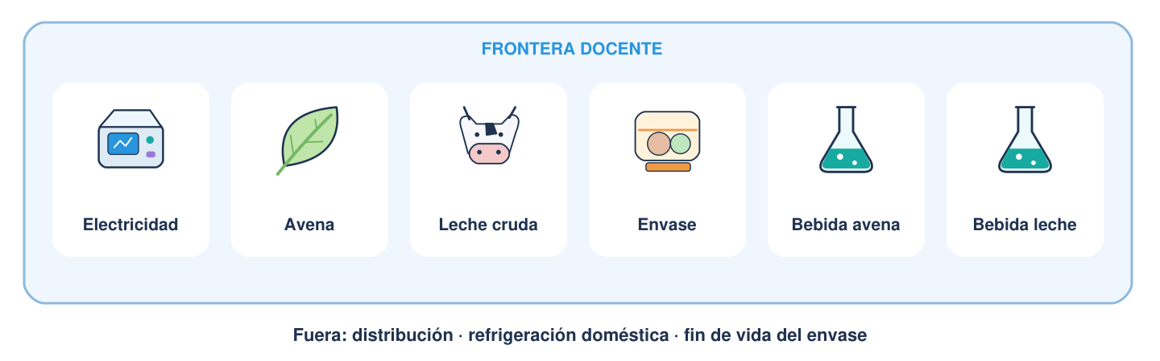
OBJETIVO Y ALCANCE
Preparar
Importar
Calcular
Comprobar
Antes de calcular:
¿qué entra en nuestro sistema?
Frontera docente: producción, envase y preparación de la bebida.
Alcance de la minibase docente · todos los inventarios son simulados
Ruta
03
Notes:
DIAPOSITIVA PRINCIPAL 3/22 | 02:00 | Tramo 02:30–04:30
Recorre los seis procesos del modelo. Se incluyen electricidad, cultivo de avena, leche cruda, envase y preparación de ambas bebidas. Se excluyen distribución, refrigeración en el hogar y fin de vida del envase. La base contiene solo cuatro flujos elementales y no representa un inventario exhaustivo. Pregunta qué cambiaría si se agregara refrigeración o si se comparara una función nutricional. La simplificación es explícita: sirve para aprender el procedimiento y la verificación.
Alcance de la minibase docente · todos los inventarios son simulados
Datos simulados. La instalación es preparación previa.

Slide 4

ACTIVA TU CRITERIO
Preparar
Importar
Calcular
Comprobar
¿Qué debemos
comparar en las dos alternativas?
Elige una referencia de cálculo que pueda aplicarse a ambos sistemas.
A 1 L de bebida lista, dentro de la misma frontera
B Una vaca frente a una hectárea de avena
Función
y alcance
C El envase que cueste menos
Unidad funcional adoptada para esta práctica
Ruta
04
Notes:
DIAPOSITIVA PRINCIPAL 4/22 | 02:00 | Tramo 04:30–06:30
Pide una votación y una justificación antes de revelar A. La unidad funcional organiza la comparación; para esta práctica se adopta un litro de bebida lista dentro de la misma frontera. Es una elección didáctica y no implica igual aporte de proteína, energía o nutrientes. También se necesitan supuestos y un alcance comparables. Evita usar el resultado del ejercicio para hacer recomendaciones alimentarias.
Unidad funcional adoptada para esta práctica
Datos simulados. La instalación es preparación previa.

Slide 5
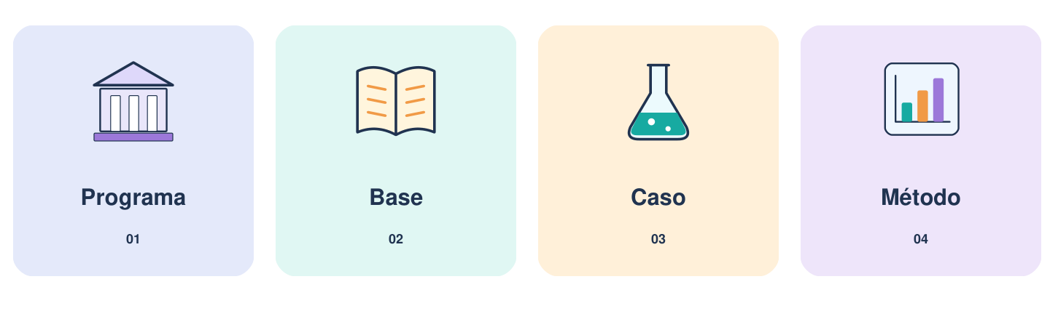
SOFTWARE, DATOS Y CASO
Preparar
Importar
Calcular
Comprobar
Mismo tema oficial,
un modelo docente transparente
La minibase gratuita se construyó para esta clase; no es AGRIBALYSE.
Abrir caso oficial de referencia
GreenDelta, openLCA 2 manual, LCA case study; adaptación y datos propios
Ruta
05
Notes:
DIAPOSITIVA PRINCIPAL 5/22 | 01:30 | Tramo 06:30–08:00
Explica los cuatro elementos que conviene distinguir: openLCA es el programa; la base guarda unidades, flujos y procesos; el caso contiene los sistemas de bebida; el método transforma inventario en un indicador. El manual oficial utiliza un contexto alimentario y una base con condiciones de licencia. La adaptación conserva el tema y el flujo de trabajo, pero reduce la frontera y usa valores ficticios documentados. Todo lo necesario para el ejercicio se descarga desde GitHub.
GreenDelta, openLCA 2 manual, LCA case study; adaptación y datos propios
Datos simulados. La instalación es preparación previa.

Slide 6

PREPARACIÓN PREVIA
Preparar
Importar
Calcular
Comprobar
Llegamos con el programa
listo para trabajar
La guía Word contiene la descarga e instalación paso a paso en Windows.
Software Windows
01 · Base docente
02 · Caso
Ver instalación
Manual oficial: Download and installation · ruta principal Windows ZIP
Ruta
06
Notes:
DIAPOSITIVA PRINCIPAL 6/22 | 01:00 | Tramo 08:00–09:00
Confirma que el grupo tiene openLCA abierto y que descargó el paquete del curso. Si alguien aún no instaló el programa, remite al anexo Windows y organiza trabajo en pareja para conservar el tiempo de práctica. El ZIP grande del curso se extrae; los dos ZIP JSON-LD que contiene no se extraen. El software se obtiene en la web oficial y no viene incluido en el paquete de la clase. Anota la versión utilizada.
Manual oficial: Download and installation · ruta principal Windows ZIP
Datos simulados. La instalación es preparación previa.

Slide 7

PRÁCTICA · IMPORTAR LA BASE
Preparar
Importar
Calcular
Comprobar
1. Crea una base vacía
e importa el archivo 01
New database → From scratch… → Empty database
1 · Base VACÍA
New database → From scratch…
Empty database
2 · JSON package (*.zip)
File → Import → selector JSON-LD
Captura orientativa
del manual oficial
3 · Archivo 01
01_BASE_DOCENTE_JSONLD.zip
Importar sin extraer el ZIP
Manual: creación e importación de bases · archivo 01 del curso
Ruta
07
Notes:
DIAPOSITIVA PRINCIPAL 7/22 | 03:00 | Tramo 09:00–12:00
Pide crear una base nueva llamada LAB_Bebidas_Grupo01 y seleccionar Empty database. La minibase ya incluye sus unidades y propiedades, por lo que no se necesita la plantilla de referencia completa. Activa la base con doble clic. Abre File → Import; si aparece una opción Other para acceder al selector, ábrela. Elige Data formats of openLCA → JSON package (*.zip), denominado JSON-LD en algunas versiones, y selecciona 01_BASE_DOCENTE_JSONLD.zip. Importa una sola vez. Al terminar deben aparecer cuatro procesos de base y diez flujos.
Manual: creación e importación de bases · archivo 01 del curso
Datos simulados. La instalación es preparación previa.

Slide 8
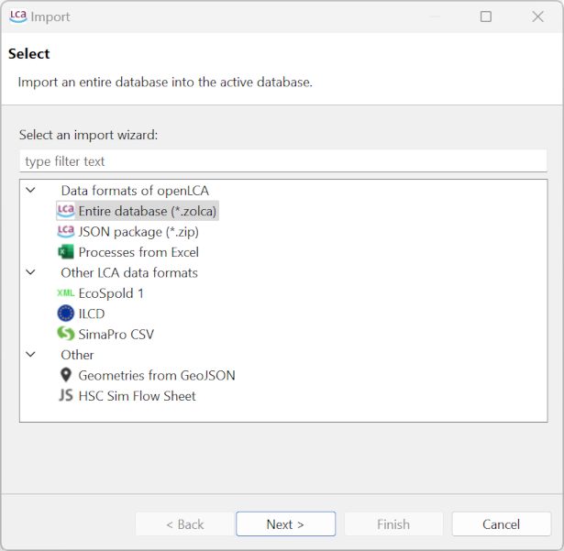
PRÁCTICA · IMPORTAR EL CASO
Preparar
Importar
Calcular
Comprobar
2. Importa el archivo 02
en la misma base activa
Conserva los ZIP internos sin descomprimir.
1 · Misma base activa
LAB_Bebidas_Grupo01
2 · JSON package (*.zip)
02_CASO_BEBIDAS_JSONLD.zip
3 · Control final
6 procesos · 10 flujos
2 sistemas · 1 método
Caso docente: dos sistemas preparados para calcular
Ruta
08
Notes:
DIAPOSITIVA PRINCIPAL 8/22 | 02:00 | Tramo 12:00–14:00
Repite el importador JSON package con 02_CASO_BEBIDAS_JSONLD.zip, manteniendo activa la misma base. Los identificadores conectan el caso con la base. No crees una segunda base para el archivo 02. Comprueba seis procesos totales, diez flujos, dos sistemas de producto y un método de impacto. Abre Product systems y localiza DOC_PS_AVENA_1L y DOC_PS_LECHE_1L. Si faltan referencias, revisa el orden de importación y la base activa.
Caso docente: dos sistemas preparados para calcular
Datos simulados. La instalación es preparación previa.

Slide 9
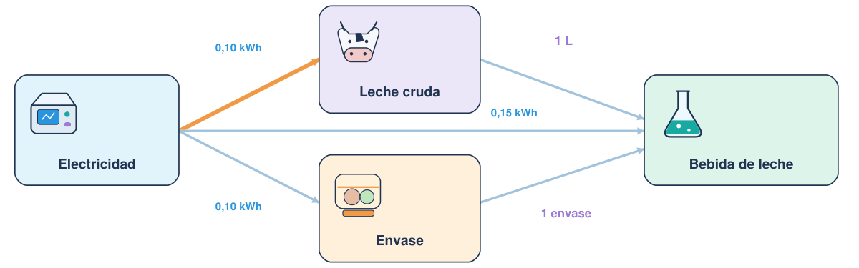
PRÁCTICA · MIRAR LAS CONEXIONES
Preparar
Importar
Calcular
Comprobar
3. Sigue una entrada
hasta su proveedor
En Model graph, el sistema de leche contiene cuatro procesos y cinco enlaces.
Esquema del caso docente · 4 procesos y 5 enlaces · no es una captura de la interfaz.
Modelo de red incluido en la minibase · proveedores explícitos
Ruta
09
Notes:
DIAPOSITIVA PRINCIPAL 9/22 | 02:00 | Tramo 14:00–16:00
Abre DOC_PS_LECHE_1L y su Model graph. Identifica la bebida final, leche cruda, envase y electricidad. La electricidad abastece tres procesos, por lo que la red tiene cinco enlaces aunque solo cuatro nodos. Repite la observación con avena: sustituye leche cruda por cultivo de avena. Las entradas tecnológicas deben enlazarse a proveedores; los flujos elementales conectan con el ambiente. Un proveedor sin enlazar puede dejar parte de la cadena fuera del cálculo.
Modelo de red incluido en la minibase · proveedores explícitos
Datos simulados. La instalación es preparación previa.

Slide 10
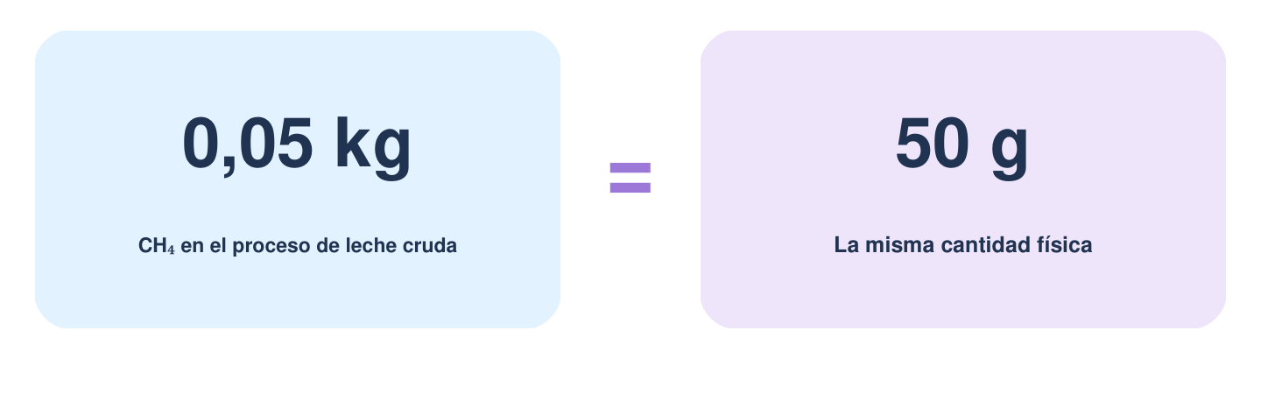
PRÁCTICA · REVISAR LOS DATOS
Preparar
Importar
Calcular
Comprobar
4. Comprueba referencia,
cantidad y unidad
1 L de bebida · 1 kWh de electricidad · 1 kg de avena · 1 envase
Inventario_docente_por_proceso.csv · conversiones incluidas en la base
Ruta
10
Notes:
DIAPOSITIVA PRINCIPAL 10/22 | 02:00 | Tramo 16:00–18:00
Abre un proceso y revisa Inputs/Outputs. La salida de referencia es una unidad del producto indicado por el proceso. El valor de metano de la leche cruda es 0,05 kg por litro; equivale a 50 g. Pide al grupo explicar por qué escribir 50 en una celda con unidad kg sería un error. La base contiene conversiones explícitas de kg a g, L a mL y kWh a MJ. Los inventarios se documentan también en el CSV descargable para verificar cantidades y proveedores.
Inventario_docente_por_proceso.csv · conversiones incluidas en la base
Datos simulados. La instalación es preparación previa.

Slide 11
PRÁCTICA · CALCULAR
Preparar
Importar
Calcular
Comprobar
5. Selecciona el sistema,
la cantidad y el método
Calculate → 1 L → DOC_GWP100_AR5_3gases
Sistema
Cantidad y unidad
DOC_PS_AVENA_1L
Después: DOC_PS_LECHE_1L
1 L
Método
Normalización y ponderación
DOC_GWP100_AR5_3gases
Ninguna
Manual: Calculating a product system · método docente de tres gases
Ruta
11
Notes:
DIAPOSITIVA PRINCIPAL 11/22 | 03:00 | Tramo 18:00–21:00
Calcula primero DOC_PS_AVENA_1L. Confirma cantidad 1 y unidad L. Selecciona DOC_GWP100_AR5_3gases como método, sin normalización ni ponderación. El modelo no tiene coproductos, por lo que no se requiere repartir cargas mediante asignación. Repite con DOC_PS_LECHE_1L. Los sistemas ya están creados para que el tiempo se concentre en comprenderlos y revisarlos. Si no aparece el método, confirma que se importó el archivo 01 y que la base correcta está activa.
Manual: Calculating a product system · método docente de tres gases
Datos simulados. La instalación es preparación previa.

Slide 12
PRÁCTICA · LEER EL INVENTARIO
Preparar
Importar
Calcular
Comprobar
6. Primero observa
los flujos físicos
Inventory results muestra cantidades; todavía no son un indicador agregado.
Por 1 L
Avena
Leche
Unidad
CO₂ fósil
0.2116
0.39
kg
CH₄ no fósil
0.00000748
0.050007
kg
N₂O
0.000120374
0.00040035
kg
Agua extraída
7.6244
100.81
L
Cantidades físicas de la red completa. Usa suficientes cifras significativas al contrastar.
Valores de control del caso simulado; comprobar en el motor de openLCA
Ruta
12
Notes:
DIAPOSITIVA PRINCIPAL 12/22 | 03:00 | Tramo 21:00–24:00
Localiza CO2, CH4, N2O y agua extraída en Inventory results. Revisa nombres, dirección de entrada o salida y unidades. El inventario incluye las contribuciones de los proveedores, no solo lo que aparece directamente en la bebida final. Copia los valores en la guía y compáralos con la tabla de control. El agua se expresa en litros de recurso extraído en esta simulación, no como huella hídrica. El resultado esperado por litro se incluye para verificar la importación y la red.
Valores de control del caso simulado; comprobar en el motor de openLCA
Datos simulados. La instalación es preparación previa.

Slide 13

PRÁCTICA · INTERPRETAR EL INDICADOR
Preparar
Importar
Calcular
Comprobar
7. De tres gases
a kg de CO₂ equivalente
GWP100 docente = CO₂ × 1 + CH₄ × 28 + N₂O × 265
Una categoría
no resume todos
los impactos.
kg CO₂ eq por 1 L · valores simulados
IPCC (2013), AR5 WGI, cap. 8 · implementación docente limitada
Ruta
13
Notes:
DIAPOSITIVA PRINCIPAL 13/22 | 03:00 | Tramo 24:00–27:00
Muestra cómo se aplican factores a los flujos elementales. La categoría seleccionada utiliza tres factores de GWP100 del contexto AR5, sin retroalimentación clima-carbono. Es una implementación limitada para clase y no el paquete IPCC completo. El resultado esperado es 0,24370855 para avena y 1,89628875 para leche, en kg CO2 equivalente por litro. Estos son resultados del inventario ficticio. No conviertas el orden de las barras en una conclusión sobre alimentos reales o sobre todos los impactos.
IPCC (2013), AR5 WGI, cap. 8 · implementación docente limitada
Datos simulados. La instalación es preparación previa.

Slide 14
COMPROBACIÓN NUMÉRICA
Preparar
Importar
Calcular
Comprobar
8. Repite una cuenta
fuera del programa
Con el inventario de leche, calcula el indicador y contrasta el resultado.
Inventario de leche
Factor
Aporte
0.39 kg CO₂
1
________
0.050007 kg CH₄
28
________
0.00040035 kg N₂O
265
________
Revelar la cuenta
Calcula antes de consultar la respuesta.
Comprobación independiente del método de tres gases
Ruta
14
Notes:
DIAPOSITIVA PRINCIPAL 14/22 | 04:00 | Tramo 27:00–31:00
Pide multiplicar 0,39 kg de CO2 por 1; 0,050007 kg de CH4 por 28; y 0,00040035 kg de N2O por 265. La suma es 1,89628875 kg CO2 equivalente. Dedica dos minutos al trabajo y el resto al contraste. Explica que esto comprueba la caracterización del inventario importado, pero no demuestra que los inventarios sean representativos de un producto real. La guía también incluye una cuenta ascendente para comprobar la contribución eléctrica y la red.
Comprobación independiente del método de tres gases
Datos simulados. La instalación es preparación previa.

Slide 15
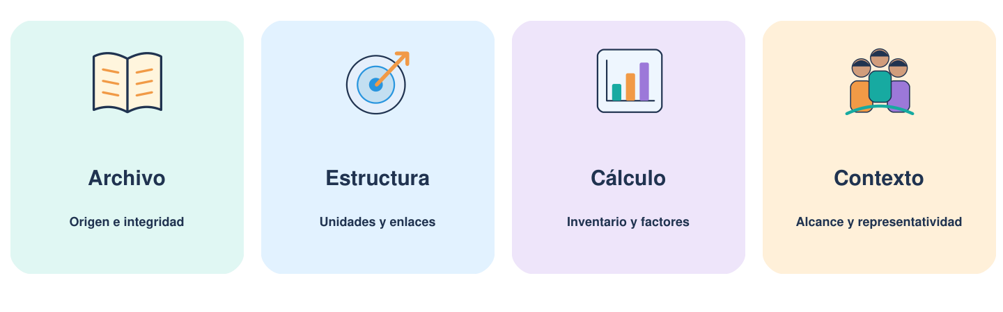
COMPROBACIÓN DE DATOS Y MODELO
Preparar
Importar
Calcular
Comprobar
9. Una cifra coherente
necesita varias revisiones
Archivo → estructura → cálculo → representatividad
Manual: Validation; Database → Validate; Check linking properties
Ruta
15
Notes:
DIAPOSITIVA PRINCIPAL 15/22 | 03:00 | Tramo 31:00–34:00
Revisa cuatro capas. Primero, integridad del archivo y origen. Segundo, unidades, referencias y proveedores. Tercero, consistencia numérica de inventario y método. Cuarto, procedencia, fecha, tecnología, geografía y alcance. Ejecuta Database → Validate y revisa Check linking properties. Cero errores estructurales no significa que el inventario sea real, completo o adecuado para otra pregunta. En esta práctica la representatividad está deliberadamente limitada: los valores son simulados y las exclusiones están documentadas.
Manual: Validation; Database → Validate; Check linking properties
Datos simulados. La instalación es preparación previa.

Slide 16
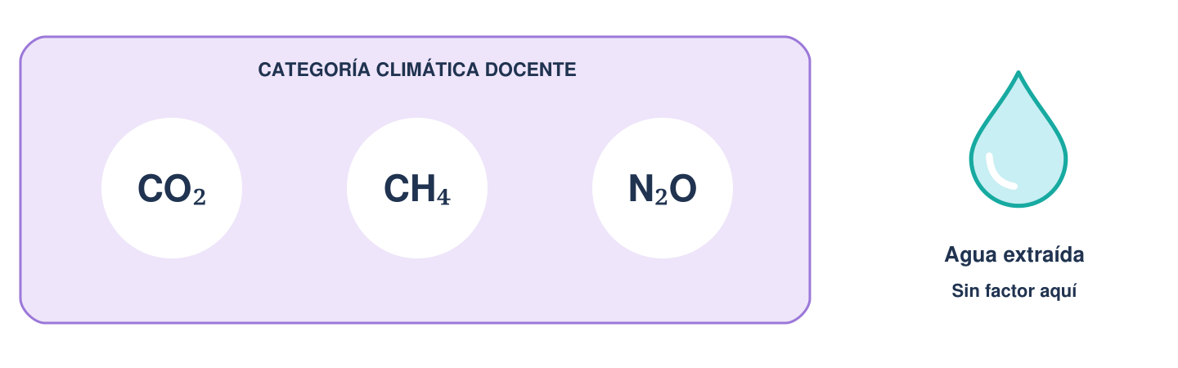
COMPROBACIÓN DE COBERTURA
Preparar
Importar
Calcular
Comprobar
10. Un flujo sin factor
no equivale a impacto cero
En LCIA checks, revisa qué no caracteriza la categoría elegida.
Manual: LCIA checks · cobertura intencional de la categoría docente
Ruta
16
Notes:
DIAPOSITIVA PRINCIPAL 16/22 | 02:00 | Tramo 34:00–36:00
Abre LCIA checks. Los tres gases tienen factor en el método docente; el agua extraída no. Eso no demuestra que extraer agua no produzca impactos, sino que esta categoría de cambio climático no evalúa ese aspecto. En modelos reales, también puede haber flujos sin evaluar por incompatibilidad de identificadores o compartimentos. No añadas factores arbitrarios para hacer desaparecer una lista de avisos. Interpreta cada flujo según la categoría y la documentación.
Manual: LCIA checks · cobertura intencional de la categoría docente
Datos simulados. La instalación es preparación previa.

Slide 17
COMPROBACIÓN DE ESCALADO
Preparar
Importar
Calcular
Comprobar
11. Cambia a 2 L
y comprueba la proporcionalidad
Mantén el sistema y el método; cambia solo la cantidad calculada.
Sistema
1 L
2 L: tu predicción
Avena
0.24370855
________________
Leche
1.89628875
________________
Contrastar valores de 2 L
Prueba de consistencia lineal del caso docente
Ruta
17
Notes:
DIAPOSITIVA PRINCIPAL 17/22 | 02:00 | Tramo 36:00–38:00
Haz calcular uno de los sistemas a 2 L. En este modelo lineal, todos los flujos y el indicador se duplican. Para leche se esperan 3,79257750 kg CO2 equivalente; para avena, 0,48741710. Si no sucede, verifica cantidad, unidad y que se comparan el mismo sistema y la misma configuración. Vuelve a 1 L al terminar. Esta prueba revisa el escalado del modelo; no representa economías de escala ni un cambio tecnológico.
Prueba de consistencia lineal del caso docente
Datos simulados. La instalación es preparación previa.

Slide 18
EXPERIMENTO DE SENSIBILIDAD
Preparar
Importar
Calcular
Comprobar
12. ¿Qué cambia
si el CH₄ disminuye un 20 %?
DOC_P02_Leche_cruda_1L → Parameters → ch4_ent: 0.05 a 0.04
Parámetro
Base
Ensayo
ch4_ent · kg CH₄/L
0.05
0.04
GWP100 · kg CO₂ eq/L
1.89628875
¿Tu predicción?
Contrastar sensibilidad
Guardar línea base → cambiar → calcular → restaurar.
Sensibilidad de un parámetro simulado; conservar y restaurar la línea base
Ruta
18
Notes:
DIAPOSITIVA PRINCIPAL 18/22 | 04:00 | Tramo 38:00–42:00
Guarda primero el resultado base. Abre el proceso de leche cruda, localiza el parámetro ch4_ent, cambia 0,05 a 0,04 y guarda. Recalcula DOC_PS_LECHE_1L a 1 L. El nuevo indicador debe ser 1,61628875; la diferencia absoluta es menos 0,28 kg CO2 equivalente. La reducción porcentual del indicador total no es 20 % porque también hay otras contribuciones. Es un cambio hipotético para estudiar sensibilidad y no una intervención zootécnica demostrada. Restaura ch4_ent a 0,05 y comprueba el resultado base.
Sensibilidad de un parámetro simulado; conservar y restaurar la línea base
Datos simulados. La instalación es preparación previa.

Slide 19



INTERPRETACIÓN RESPONSABLE
Preparar
Importar
Calcular
Comprobar
Lo que el ejercicio demuestra
y lo que queda por estudiar
Se comprueba
Se necesita contexto
Se reconoce el límite
La coherencia del cálculo bajo supuestos documentados.
Datos representativos, frontera y función apropiadas.
Volumen no equivale a función nutricional.
Límites explícitos del inventario, la frontera y el método docente
Ruta
19
Notes:
DIAPOSITIVA PRINCIPAL 19/22 | 02:00 | Tramo 42:00–44:00
Pide una conclusión con alcance: la importación, los enlaces y el cálculo son coherentes bajo los supuestos docentes. Para una comparación real se requieren inventarios representativos, una función apropiada, categorías relevantes, revisión del alcance y tratamiento de incertidumbre. El litro no establece equivalencia nutricional. La simulación tampoco describe biodiversidad, eutrofización o uso del suelo. Vincula el ejemplo con ciencias biológicas: producción primaria, metano, nitrógeno y la necesidad de datos bien documentados.
Límites explícitos del inventario, la frontera y el método docente
Datos simulados. La instalación es preparación previa.

Slide 20
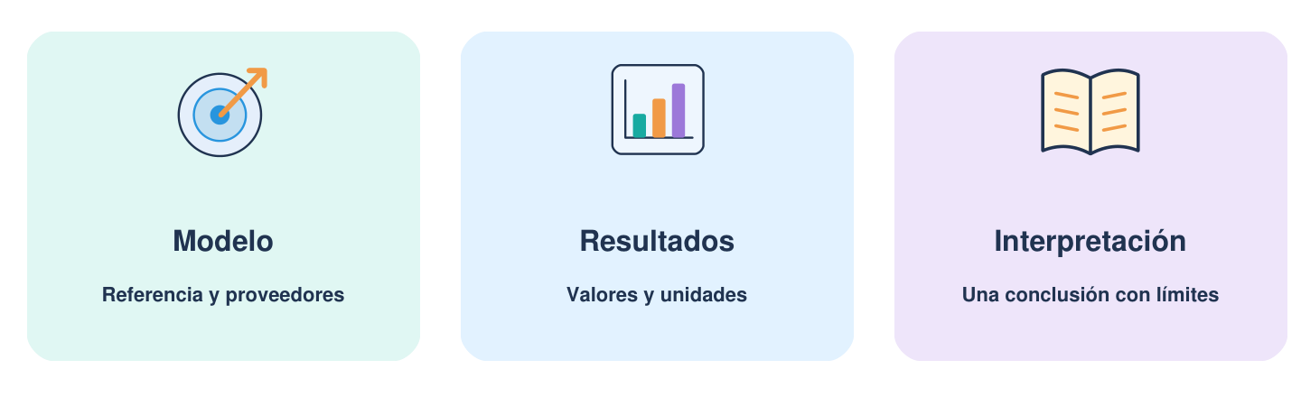
CIERRE DE LA PRÁCTICA
Preparar
Importar
Calcular
Comprobar
Entrega evidencia
que otra persona pueda revisar
Identifica versión, archivos, unidad funcional, método y resultados.
Registro reproducible y evidencia solicitada en la guía
Ruta
20
Notes:
DIAPOSITIVA PRINCIPAL 20/22 | 03:00 | Tramo 44:00–47:00
Solicita una captura del modelo, la tabla de inventario de 1 L, el indicador base y el resultado de sensibilidad. Adjunta una explicación del flujo agua sin factor y una conclusión limitada al ejercicio. La guía Word contiene campos para completar y una rúbrica breve. Al exportar resultados, conserva los nombres y unidades de las columnas. Registra la versión del programa, los nombres de los ZIP y el método. Comprueba que la base quedó restaurada al valor inicial.
Registro reproducible y evidencia solicitada en la guía
Datos simulados. La instalación es preparación previa.

Slide 21
COMPRUEBA LA COMPRENSIÓN
Preparar
Importar
Calcular
Comprobar
El agua aparece
sin factor en GWP100. ¿Qué concluyes?
Elige una explicación consistente con el alcance del método.
A El consumo de agua no tiene impactos
B Esta categoría no evalúa ese aspecto; debo revisar cobertura y contexto
Función
y alcance
C Debo inventar un factor para eliminar el aviso
Evaluación de salida · LCIA checks e interpretación de resultados
Ruta
21
Notes:
DIAPOSITIVA PRINCIPAL 21/22 | 02:00 | Tramo 47:00–49:00
Haz votar antes de revelar B. Pide una frase que distinga ausencia de un factor y ausencia de impacto. Usa las otras opciones para reconocer errores frecuentes: suponer impacto nulo o incorporar un factor sin fuente y sin correspondencia. Esta pregunta conecta cálculo y criterio científico. Si queda tiempo, pide otro control que hayan usado: unidades, proveedor, cuenta manual, escalado o restauración del parámetro.
Evaluación de salida · LCIA checks e interpretación de resultados
Datos simulados. La instalación es preparación previa.

Slide 22
ACV CON DATOS Y CRITERIO
Preparar
Importar
Calcular
Comprobar
Calcular es un paso.
Comprobar da sentido al resultado.
Unidad y frontera claras · datos trazables · revisión de cobertura y límites
Guía de laboratorio Word
Verificación del motor
Emilia Espín Loza · práctica docente de openLCA
Ruta
22
Notes:
DIAPOSITIVA PRINCIPAL 22/22 | 01:00 | Tramo 49:00–50:00
Resume lo realizado: importar una base y un caso, revisar el sistema, calcular inventario e impacto, contrastar la cuenta y explorar sensibilidad. Destaca que saber usar el programa incluye saber reconocer qué no responde. Remite a la guía, los resultados de control y las fuentes oficiales para continuar. El siguiente nivel sería trabajar con datos representativos y métodos apropiados para una pregunta biológica definida.
Emilia Espín Loza · práctica docente de openLCA
Datos simulados. La instalación es preparación previa.

Slide 23
ANEXO · CONSULTA
Preparar
Importar
Calcular
Comprobar
Elige una parte de la práctica
01 De los flujos al impacto ambiental
02 Una bebida conecta varios procesos
03 Antes de calcular: ¿qué entra en nuestro sistema?
04 ¿Qué debemos comparar en las dos alternativas?
05 Mismo tema oficial, un modelo docente transparente
06 Llegamos con el programa listo para trabajar
07 1. Crea una base vacía e importa el archivo 01
08 2. Importa el archivo 02 en la misma base activa
09 3. Sigue una entrada hasta su proveedor
10 4. Comprueba referencia, cantidad y unidad
11 5. Selecciona el sistema, la cantidad y el método
12 6. Primero observa los flujos físicos
13 7. De tres gases a kg de CO₂ equivalente
14 8. Repite una cuenta fuera del programa
15 9. Una cifra coherente necesita varias revisiones
16 10. Un flujo sin factor no equivale a impacto cero
17 11. Cambia a 2 L y comprueba la proporcionalidad
18 12. ¿Qué cambia si el CH₄ disminuye un 20 %?
19 Lo que el ejercicio demuestra y lo que queda por estudiar
20 Entrega evidencia que otra persona pueda revisar
21 El agua aparece sin factor en GWP100. ¿Qué concluyes?
22 Calcular es un paso. Comprobar da sentido al resultado.
Material de consulta · no añade tiempo al recorrido de 50 minutos
Ruta
ANX

Slide 24
ANEXO · CONSULTA
Preparar
Importar
Calcular
Comprobar
Usaremos 1 L de bebida lista para el cálculo docente.
Es una comparación por volumen. No demuestra equivalencia nutricional ni una superioridad ambiental global.
Volver a la pregunta
Continuar la práctica →
Unidad funcional adoptada para esta práctica
Ruta
ANX

Slide 25
ANEXO · CONSULTA
Preparar
Importar
Calcular
Comprobar
La categoría elegida no evalúa por sí sola el efecto del agua.
Un flujo no caracterizado exige interpretación. Tampoco un modelo que calcula sin errores se vuelve automáticamente representativo de un sistema real.
Volver a la pregunta
Continuar la práctica →
Evaluación de salida · LCIA checks e interpretación de resultados
Ruta
ANX

Slide 26
ANEXO · CONSULTA
Preparar
Importar
Calcular
Comprobar
La cuenta coincide
con el indicador del modelo
Gas
Cantidad × factor
kg CO₂ eq
CO₂
0.39 × 1
0.39000000
CH₄
0.050007 × 28
1.40019600
N₂O
0.00040035 × 265
0.10609275
TOTAL
1.89628875
Volver a la cuenta
Continuar →
Material de consulta · no añade tiempo al recorrido de 50 minutos
Ruta
ANX

Slide 27
ANEXO · CONSULTA
Preparar
Importar
Calcular
Comprobar
Dos litros duplican
este modelo lineal
Sistema
1 L
2 L
Avena
0.24370855
0.48741710
Leche
1.89628875
3.79257750
Volver al escalado
Continuar →
Material de consulta · no añade tiempo al recorrido de 50 minutos
Ruta
ANX

Slide 28
ANEXO · CONSULTA
Preparar
Importar
Calcular
Comprobar
Un cambio de CH₄
no cambia todo el inventario
Control
Valor esperado
ch4_ent: 0.05 → 0.04
−20 % en el CH₄ directo
GWP100 del sistema de leche
1.61628875 kg CO₂ eq/L
Diferencia frente a la base
−0.28 kg CO₂ eq/L
Cambio del indicador total
Aproximadamente −14.77 %
Volver y restaurar 0.05
Continuar →
Material de consulta · no añade tiempo al recorrido de 50 minutos
Ruta
ANX

Slide 29
ANEXO · CONSULTA
Preparar
Importar
Calcular
Comprobar
Windows: preparar el software
antes de la clase
Paso
Acción
1
Descargar ZIP Windows de la web oficial de openLCA.
2
Extraer todo el programa en una carpeta local con permiso de escritura.
3
Ejecutar openLCA.exe desde la carpeta extraída.
4
Registrar la versión: Help → About openLCA.
Descarga oficial
Volver a preparación
Material de consulta · no añade tiempo al recorrido de 50 minutos
Ruta
ANX

Slide 30
ANEXO · CONSULTA
Preparar
Importar
Calcular
Comprobar
Fuentes, adaptación
y verificación
Manual oficial y caso alimentario
Descarga oficial del software
Manual de instalación
Importación de datos
Validación y cobertura
Factores de referencia
Motor utilizado para la comprobación
Inventarios simulados. Motor verificado: olca-core 2.6.2; interfaz Windows no ejecutada aquí.
Material de consulta · no añade tiempo al recorrido de 50 minutos
Ruta
ANX

